Slide 1


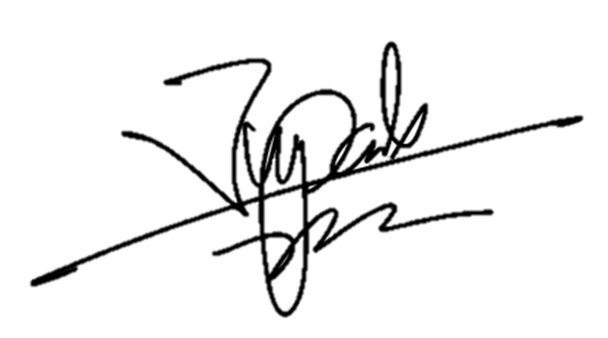

종합설계 설계서
2024.03.21.
시각장애인을 위한
코디 추천 시스템
Outfit Recommendation System
for Visually Impaired Person
지도교수 : 박정민 (서명)
(팀장) 2018150009
2019156028
2020152037
2020152039
김주환
장민준
정윤진
최아로인
Notes:
안녕하십니까 시각장애인을 위한 코디 추천 시스템 설계 발표를 맡은 장민준입니다.

Slide 2



목차
종합 설계 개요
01
| 3P
06
개발 환경 및 방법
| 21P
| 24P
02
관련 사례
데모 환경 설계
| 6P
07
시스템 수행 시나리오
업무 분담
03
| 7P
08
| 26P
시스템 구성도
| 8P
| 27P
04
09
종합 설계 수행 일정
05
시스템 모듈 상세 설계
| 9P
10
필요기술 및 참고문헌
| 28P
Notes:
발표는 다음과 같은 순서로 진행하겠습니다.

Slide 3



종합 설계 개요 (1/3)
지난 발표에서의 지적 사항
Q1. 코디 추천의 근거와 정확성을 명확하게 할 것
Q2. 추천한 의류가 맞는 지 확인하는 기능이 필요
Q3. 실제 장애인 입장에서 볼 것 - 조사
지적 사항에 대한 답변
A1. 한국패션산업연구원에서 데이터 검수를 거친 데이터셋 사용 및 사용설명서에 언급
A2. 의류 추천 후 사용자가 고른 의류를 다시 확인할 수 있는 기능 추가
A3. 서울시각장애인복지관에 자문 요청 및 실제 시각장애인 인터뷰 요청
Notes:
먼저 지난 발표에서의 지적 사항과 그에 대한 답변입니다.
첫번째, 코디 추천의 근거와 정확성을 명확하게 할 것이라는 사항입니다.
이에 대해 저희는 한국패션산업연구원에서 데이터 검수를 거친 데이터셋을 사용할 것이며 이를 사용설명서에 언급함으로써 사용자들에게 알릴 것입니다.
두번째, 추천한 의류가 맞는 지 확인하는 기능이 필요하다는 점입니다.
그래서 저희는 의류 추천 후 사용자가 고른 의류를 다시 확인할 수 있는 기능을 추가했습니다.
마지막으로, 실제 장애인 입장에서 볼 것이라는 점입니다.
그래서 저희는 서울시각장애인복지관에 자문을 요청했고 또한 실제 시각장애인분과 인터뷰를 요청했으며 이를 토대로 시스템 수정중에 있습니다.

Slide 4
종합 설계 개요 (1/3)
서울시각장애인복지관
앱 사용시 전체적인 구조 파악의 어려움
앱 실행 시 첫 화면으로 사용설명서의 앱 구성 설명 명시
색상 표현 방법 : 표현이 길어지면 오히려 불편함
“어둡고 짙은 검은색” -> “어두운 검은색”으로 변경
시각장애인 인터뷰
각 객체의 이름이 길어서 혼란스럽거나, 짧아서 이해하기 어려움
객체의 이름은 간단하게 명시하되, 내용은 사용설명서에 구체적으로 명시
코디 추천 내용이 선천적/후천적 시각장애인을 만족시킬 수 있는가?
후천적 시각장애인으로 범위 한정
다단계 메뉴 방식을 사용하되 단계가 길지 않아야 함
대표 기능은 2가지, 각 기능이 5단계를 넘어가지 않도록 구성
Notes:
먼저 지난 발표에서의 지적 사항과 그에 대한 답변입니다.
첫번째, 코디 추천의 근거와 정확성을 명확하게 할 것이라는 사항입니다.
이에 대해 저희는 한국패션산업연구원에서 데이터 검수를 거친 데이터셋을 사용할 것이며 이를 사용설명서에 언급함으로써 사용자들에게 알릴 것입니다.
두번째, 추천한 의류가 맞는 지 확인하는 기능이 필요하다는 점입니다.
그래서 저희는 의류 추천 후 사용자가 고른 의류를 다시 확인할 수 있는 기능을 추가했습니다.
마지막으로, 실제 장애인 입장에서 볼 것이라는 점입니다.
그래서 저희는 서울시각장애인복지관에 자문을 요청했고 또한 실제 시각장애인분과 인터뷰를 요청했으며 이를 토대로 시스템 수정중에 있습니다.

Slide 5
주제 및 개요
카메라로 인식한 의류의 시각적 데이터를 음성으로 출력하고 그 데이터를 바탕으로 시각장애인의 코디를 도울 수 있는 시스템
종합 설계 개요 (2/3)
개발 배경
인공지능 기술이 상용화 되면서 일반인 뿐만 아니라 장애인들의 실생활에도 큰 도움을 주고 있음
시각장애인들은 다른 사람들의 도움 없이 옷을 고르는 것에 어려움을 느낌
개발 목표
사용자가 선택한 의류의 종류와 패턴, 색상을 분석하여 음성을 통해 알려주고, 날씨 및 색상에 맞는 코디를 추천하여 접근성이 쉬운 앱을 통해 시각장애인 스스로 코디가 가능한 시스템 개발을 목표로 함
개발 효과
타인을 통한 도움의 필요성을 줄여 시각장애인의 일상생활에 긍정적인 변화를 가져올 수 있음
적절한 의류를 선택하고 스타일링할 수 있게 된다면,
사회적 행사 및 활동에 보다 적극적인 참여를 불러올 수 있음

Slide 6
종합 설계 개요 (3/3)
개발 범위
의류 이미지 전처리
카메라로 촬영한 의류를 이미지 전처리 후 의류 정보 추출(옷의 종류 및 색상)
음성 출력
인식한 의류 정보를 음성 출력
코디 추천
코디 추천 : 인공지능 학습 모델을 기반으로 코디 추천
색상 추천 : DB에 저장된 색조합 정보를 기반으로 인식된 옷의 색상과 어울리는 색조합 추천
날씨 API를 통한 코디 추천
날씨 정보를 기반으로 기온에 따른 코디 추천

Slide 7
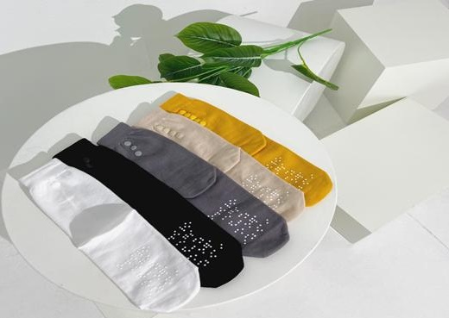
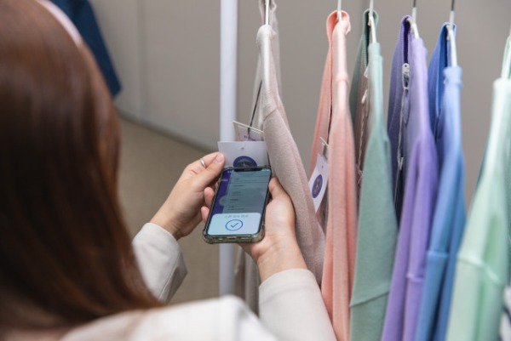
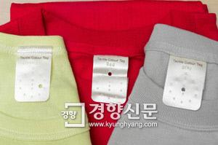
관련 사례
사례명 | 관련 사례 1 (컬러 점자 양말) | 관련 사례 2 (NFC 태그 부착 옷) | 관련 사례 3 (색 정보 태그 부착 옷)
장점 | 양말 짝 분류 가능 | 옷에 대한 상세 정보 제공 | 세분화된 색상 정보 제공
단점 | 점자 훼손 시 색상 확인 불가 | 태그 분실 시 의류 정보 확인 불가 | 색상환 지식이 없을 시 색상 확인 불가
시공간의 제약 없이 의류의 정보를 알 수 있고, 색상환 지식이 없어도 의류 분별이 가능

Slide 8
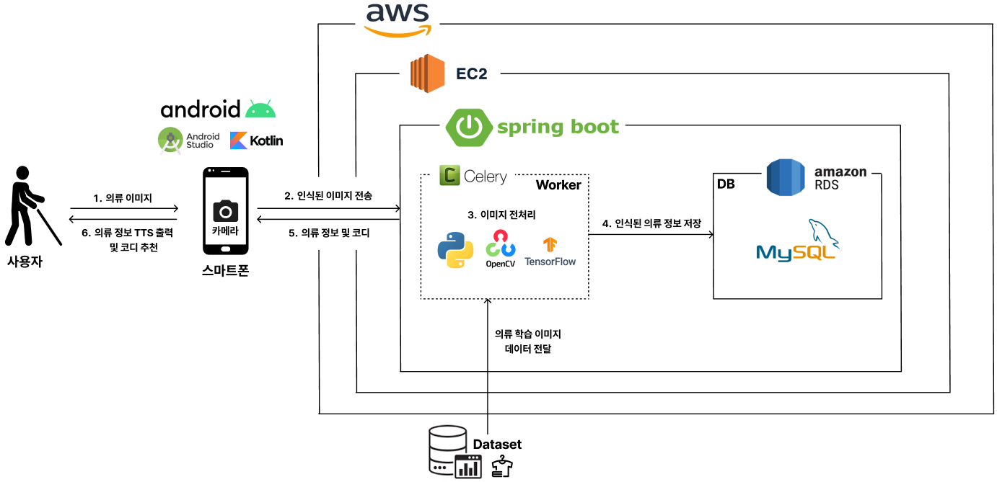
시스템 수행 시나리오
제품 시나리오

Slide 9
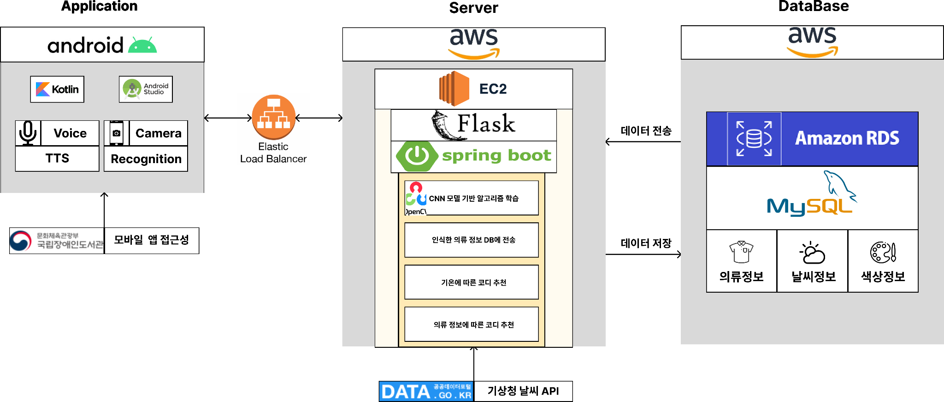
시스템 구성도
시스템 구성도

Slide 10
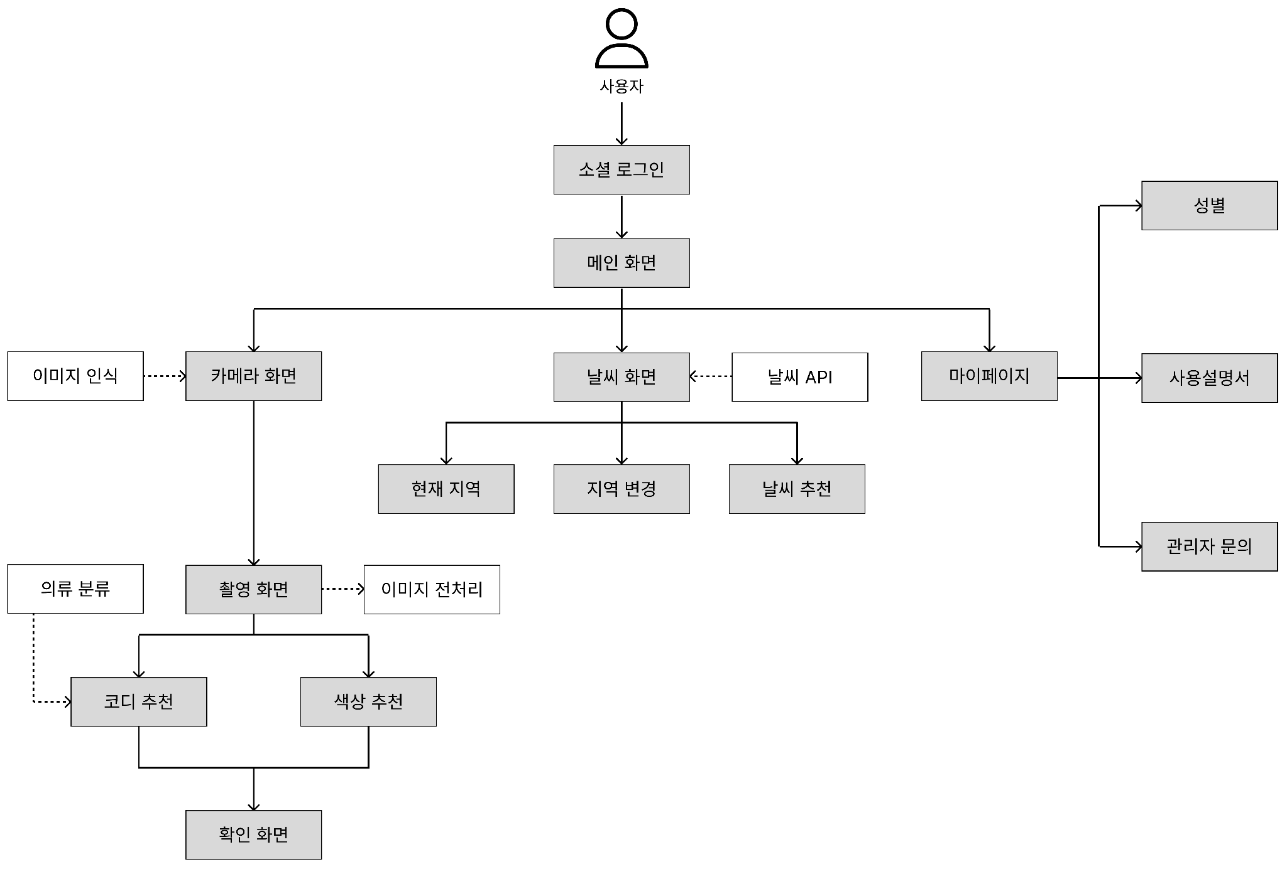
시스템 모듈 상세 설계 (1/4)
흐름도

Slide 11
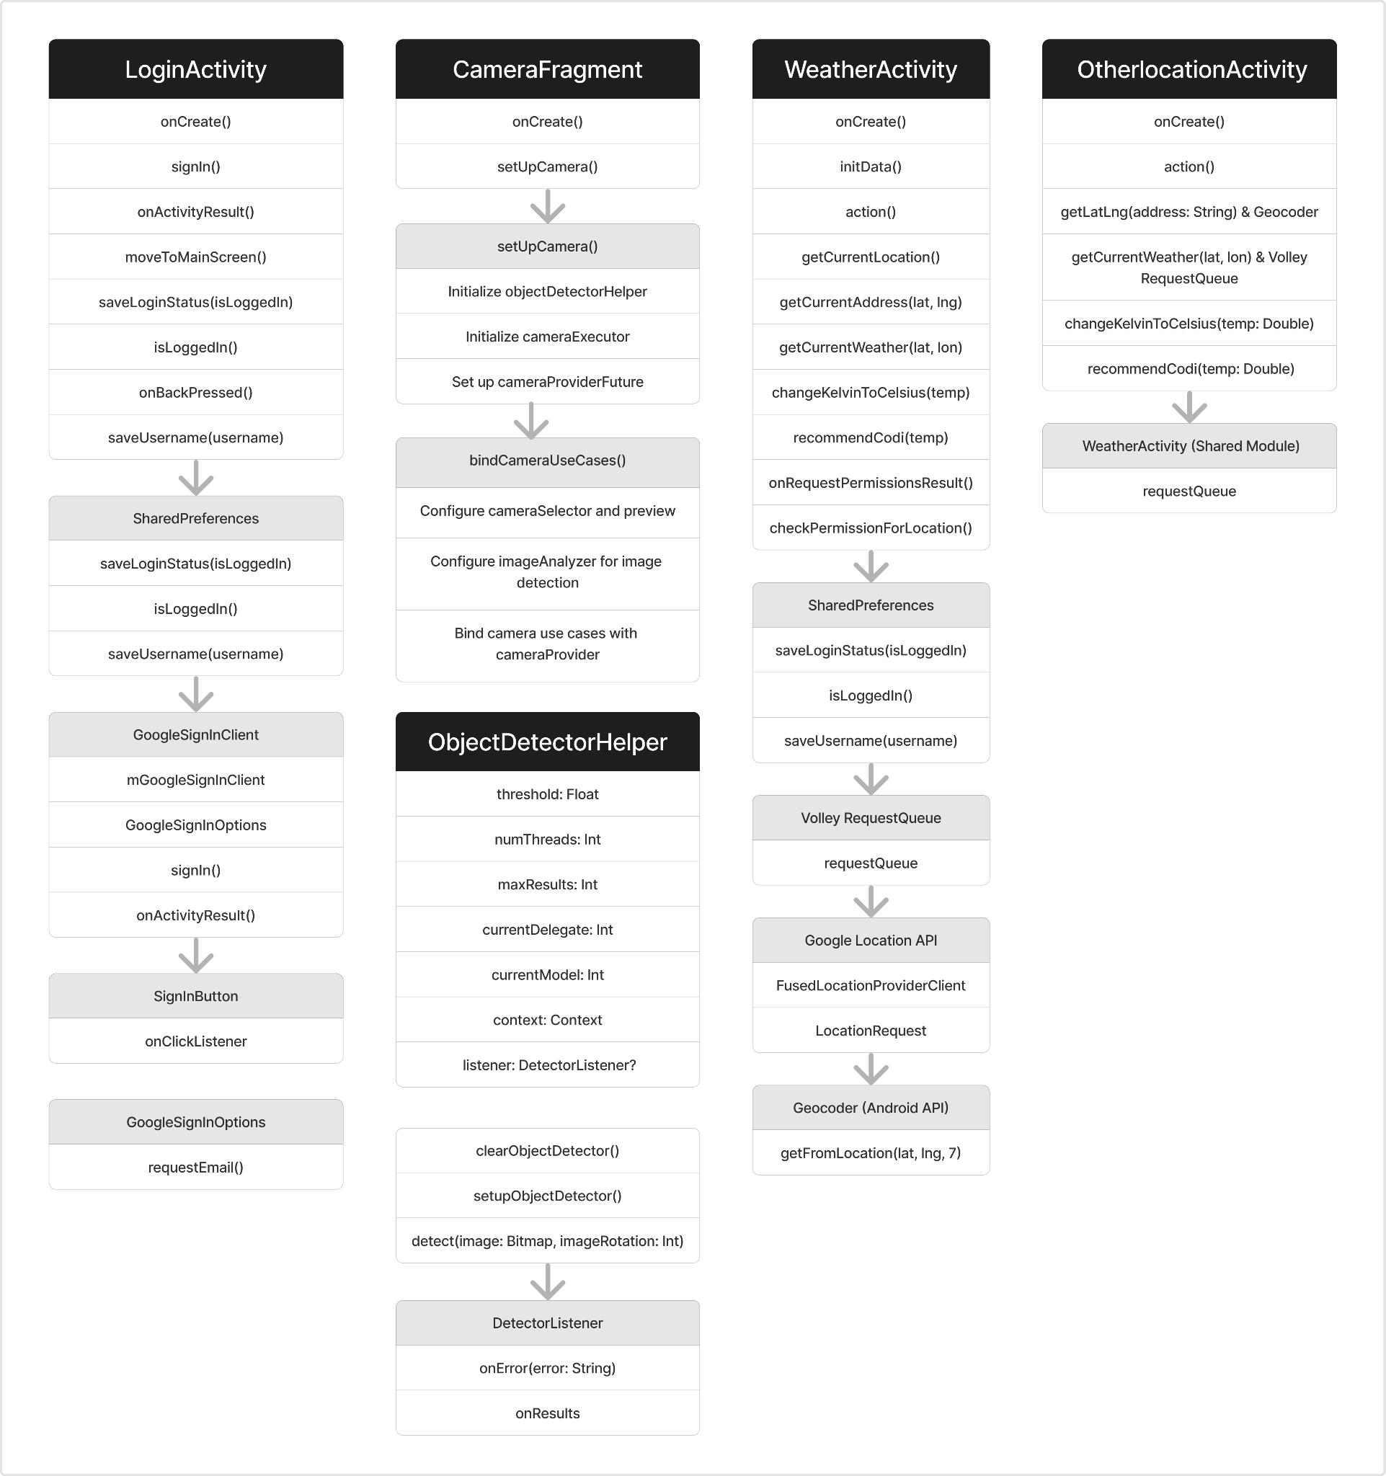
시스템 모듈 상세 설계 (1/4)
S/W 모듈 상세 설계 - App

Slide 12
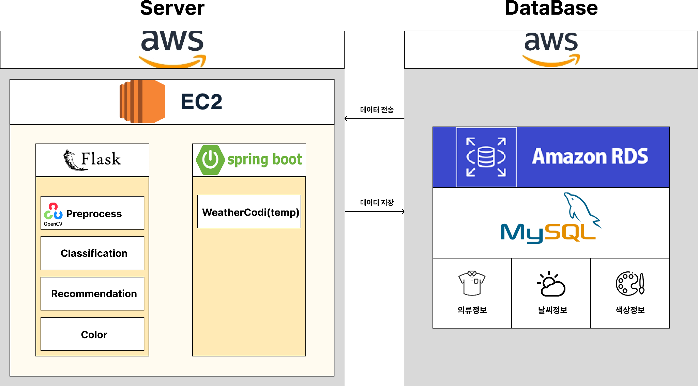
시스템 모듈 상세 설계 (1/4)
S/W 모듈 상세 설계 - Server

Slide 13
시스템 모듈 상세 설계 (1/4)
Server 모듈 상세 설계 (1/4) - 의류 이미지 전처리 모듈
기능 | 클라이언트에게 서버로 전송받은 의류 이미지를 분류하기 위해 전처리
모듈 | 이름 | 설명
 | Preprocess | 의류 이미지를 전처리하는 모듈
주요 메서드 | 이름 | 설명
 | preprocess_img() | 이미지 크기조정, 정규화, 채널조정, 차원확장 등의 전처리

Slide 14
시스템 모듈 상세 설계 (1/4)
Server 모듈 상세 설계 (2/4) - 의류 분석 모듈
기능 | 클라이언트 측에서 보낸 의류 이미지를 분석하는 모듈
모듈 | 이름 | 설명
 | Classification | 의류 이미지의 정보(색상, 종류)
주요 메서드 | 이름 | 설명
 | conv2d() max_pooling2d() flatten() dense() | CNN모델의 기본 구조 설계
 | cnn_model() | 정의된 메서드를 통해 CNN 모델의 구조를 정의

Slide 15
시스템 모듈 상세 설계 (1/4)
Server 모듈 상세 설계 (3/4) - 의류 정보에 따른 코디 추천 모듈
기능 | 분석한 의류 이미지를 바탕으로 어울리는 코디를 추천함
모듈 | 이름 | 설명
 | Recommendation | 인식한 의류와 어울리는 코디를 추천하는 모듈
주요 메서드 | 이름 | 설명
 | Stylercm() | 인식한 옷의 카테고리와 같은 스타일의 다른 카테고리 옷 추천

Slide 16
시스템 모듈 상세 설계 (1/4)
Server 모듈 상세 설계 (4/4) - 색상 추천 모듈
기능 | 분석한 의류 이미지의 색상 정보를 바탕으로 어울리는 색상을 추천함
모듈 | 이름 | 설명
 | Color | DB에 분류한 색상 조합을 가져와 사용자에게 추천
주요 메서드 | 이름 | 설명
 | priority_color() | 인식된 의류 정보에서 가장 분포도가 높은 색
 | matching_list() | DB와 연동해 가져온 색 조합 리스트

Slide 17
시스템 모듈 상세 설계 (2/4)
API 설계 - 기온에 따른 코디 추천
weatherCodi(temp)
설명 | 현재 위치 또는 다른 지역의 온도 정보를 받으면 그에 따른 추천 코디를 알려줌
입력값 | 변수명 | 설명
 | Double temp | 현재 위치 또는 다른 지역의 온도
리턴값 (json) | 변수명 | 설명
 | String weatherRcm | 입력된 온도에 따른 코디 추천 내용

Slide 18
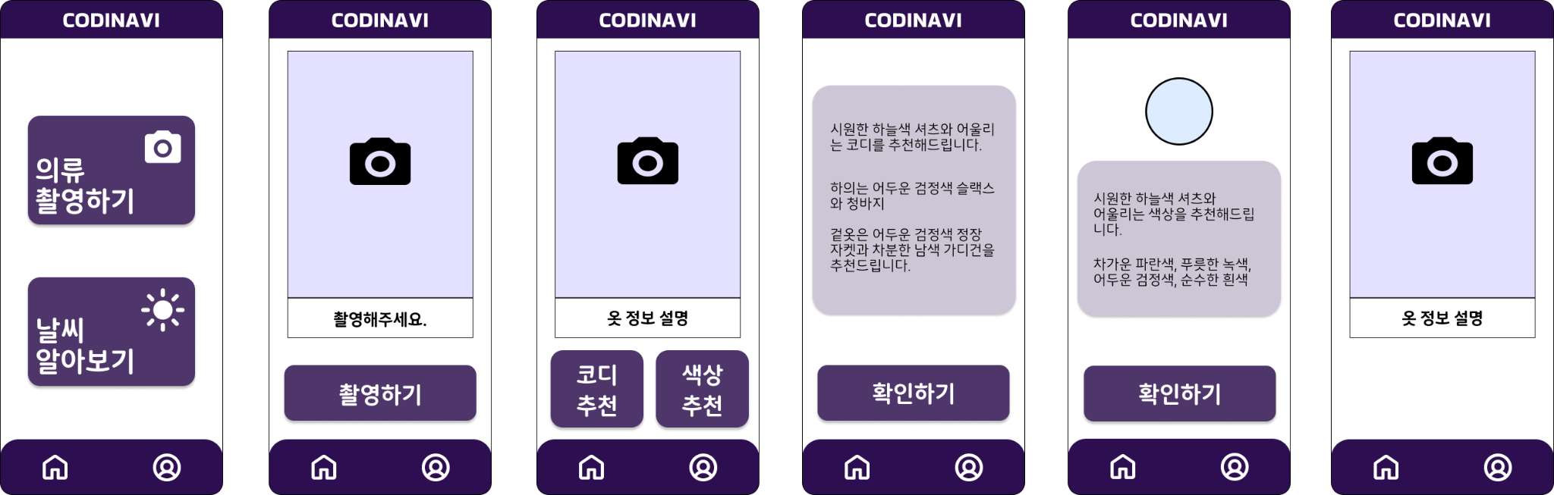
시스템 모듈 상세 설계 (3/4)
UI 설계 내용 (1/4) - 카메라 기능
메인
의류 촬영
의류 인식
코디 추천
색상 추천
확인하기
Notes:
다음으로 UI 설계입니다.
먼저 카메라 기능 같은 경우, 사용자가 로그인을 하면 메인화면으로 이동하게 됩니다. 여기서 카메라 버튼을 누르면 사용자가 가져온 의류를 인식할 수 있는 촬영 화면이 나오게 됩니다. 촬영하기 버튼을 누르면 의류에 대한 정보를 TTS로 전달받은 뒤 코디 추천이나 색상 추천을 받을 수 있게 됩니다. 코디 추천을 할 경우 가져온 의류와 전반적으로 어울리는 코디를 추천받을 수 있고, 색상 추천을 할 경우 가져온 의류와 어울리는 색상만을 추천받을 수 있게 됩니다. 그리고 확인하기 버튼을 누르면 사용자가 추천을 받고 가져온 의류가 적합한 의류인지 다시 한 번 확인할 수 있습니다.

Slide 19
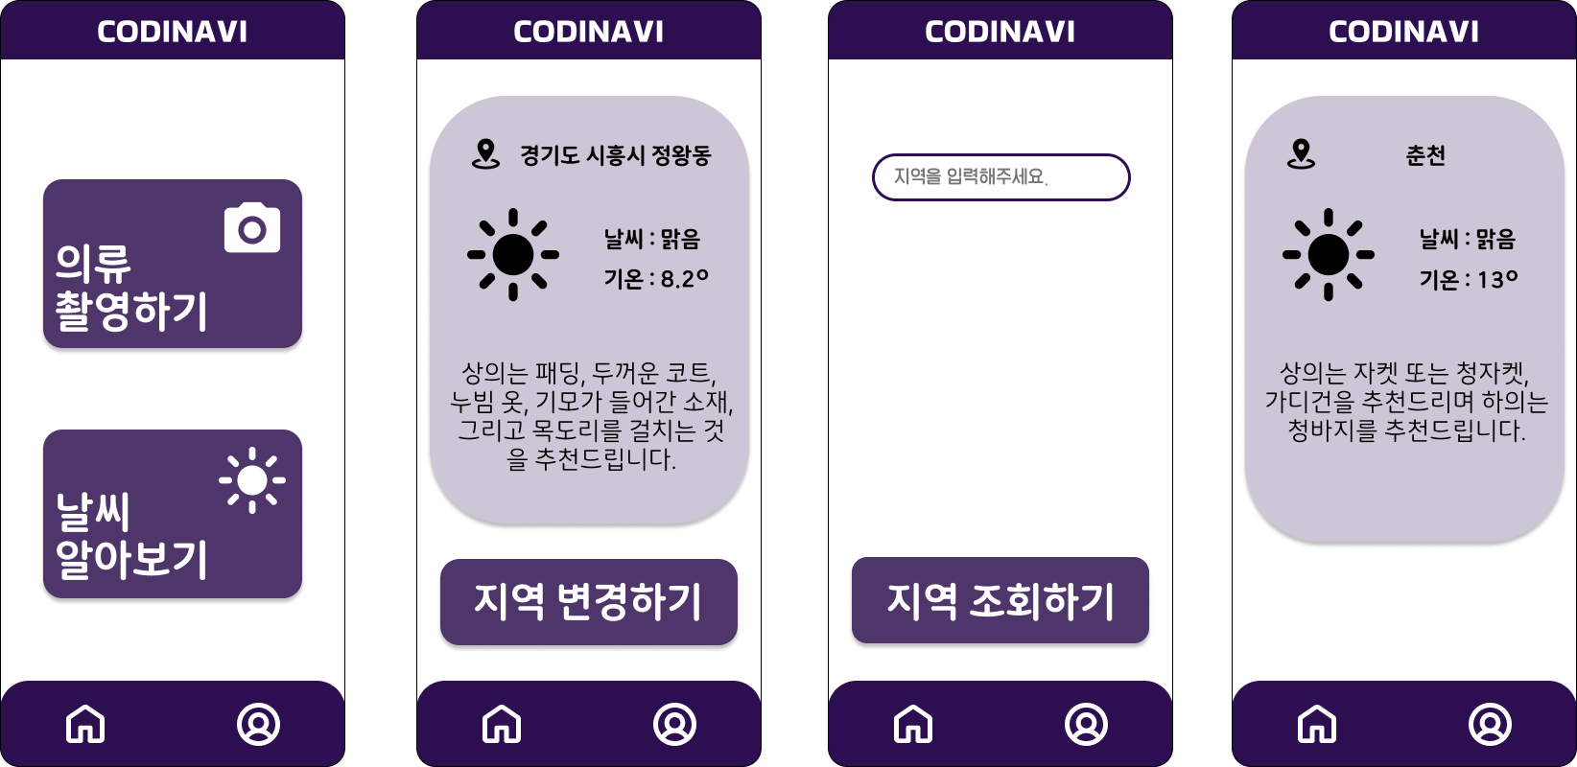
시스템 모듈 상세 설계 (3/4)
UI 설계 내용 (2/4) - 날씨 기능
메인
현재 지역 날씨
지역 검색
검색 지역 날씨

Slide 20
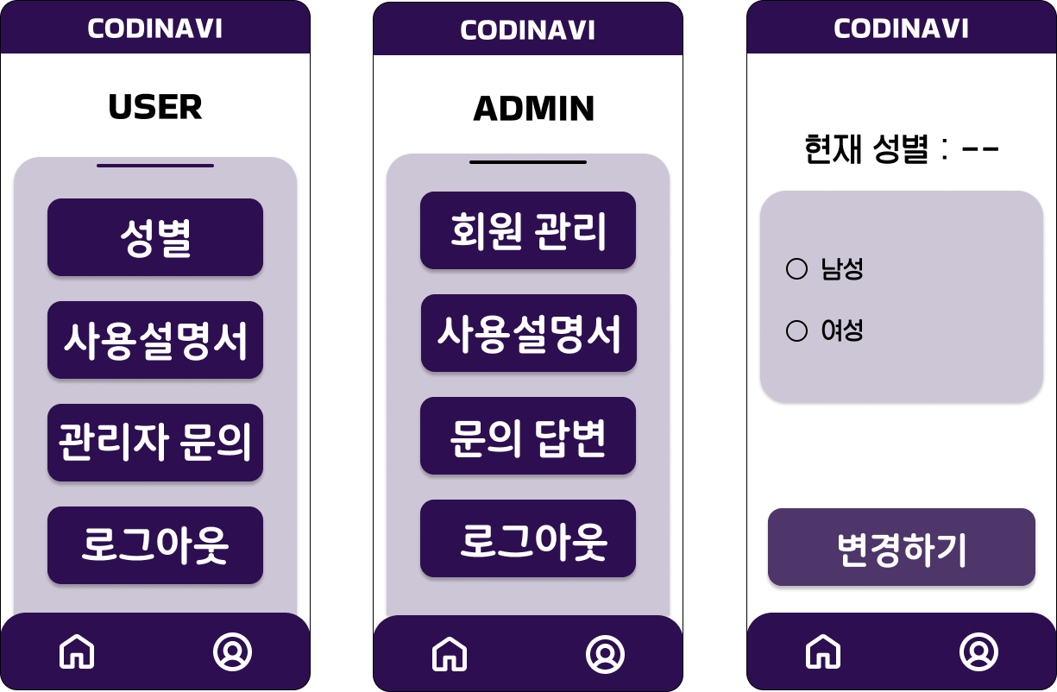
시스템 모듈 상세 설계 (3/4)
UI 설계 내용 (3/4) - 마이페이지
사용자
관리자
성별 변경

Slide 21
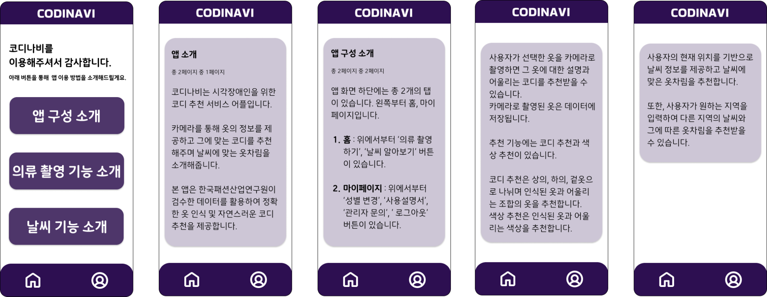
시스템 모듈 상세 설계 (3/4)
UI 설계 내용 (4/4) - 사용설명서
사용설명서
앱 소개
앱 구성 소개
카메라 기능
날씨 기능

Slide 22
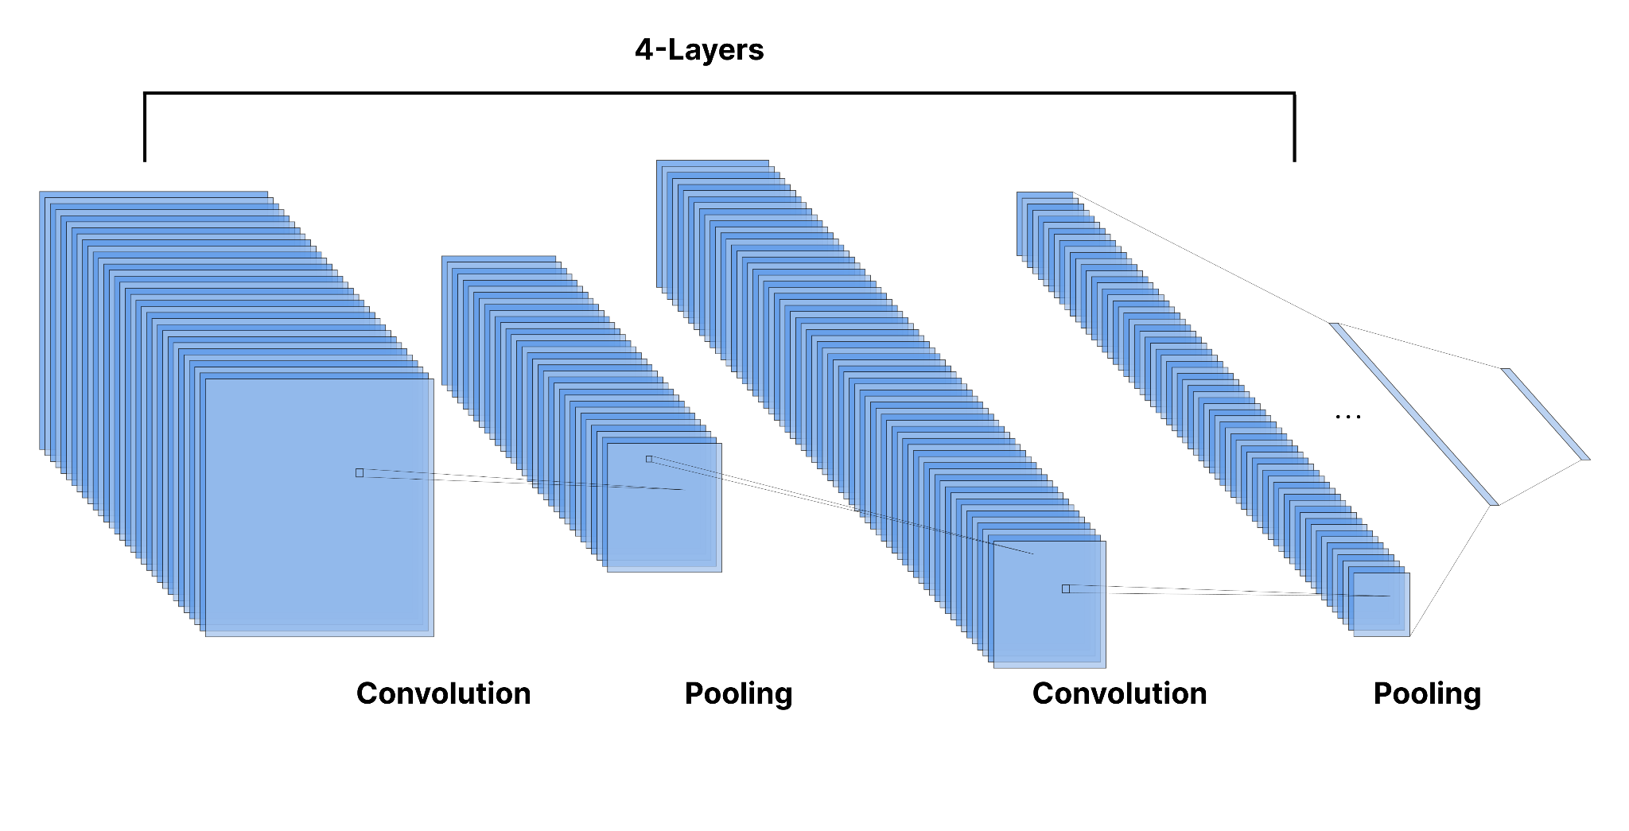
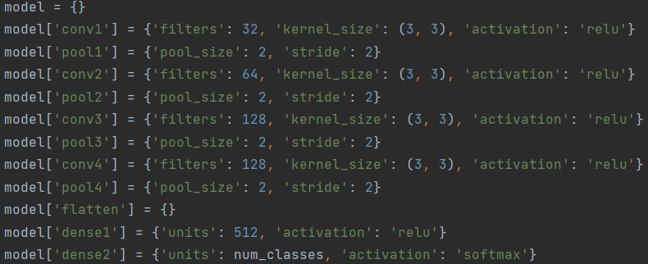
시스템 모듈 상세 설계 (4/4)
의류 분류 알고리즘 - 모델 설명

Slide 23
개발 환경 및 개발 방법 (1/3)
개발 환경
H/W | S/W
CPU 2.6GHz 6코어 Intel Core i7 RAM 16GB 2667MHz DDR4 GPU NVIDIA GeForce GTX 1650 | OS Android Language Kotlin, JAVA, Python Framework Android Studio, Spring Boot Server AWS EC2, ELB DB MySQL

Slide 24
개발 환경 및 개발 방법 (2/3)
졸업작품 GitHub 주소
https://github.com/orgs/Capstone-Clothing/
팀원들 GitHub ID
팀장 : 김주환
ID : OrangeKim98
팀원 : 장민준
ID : JMJ123-SG
팀원 : 정윤진
ID : yoonjin301
팀원 : 최아로인
ID : roin0917

Slide 25
개발 환경 및 개발 방법 (3/3)
개발 방법
App
Android Studio에서 Kotlin을 이용하여 Android Application 개발
OpenCV를 사용하여 의류 정보 인식
문화체육관광부에서 제공하는 모바일 앱 접근성 지침을 활용하여 UI/UX 구현
Server
AWS EC2를 이용한 서버 구축, ELB를 통한 로드 밸런싱
Spring Boot를 통한 Rest API 서버 구현
CNN을 이용한 의류 정보 인식, 코디 추천 알고리즘 제작 및 적용
Data Set
한국패션산업연구원에서 데이터 검수를 거친 데이터셋 사용
SW 개발 방법론 - 애자일 방법론

Slide 26
데모 환경 설계 (1/2)
Application
Android 운영체제인 핸드폰 1대 준비
talkback 기능이 앱과 상호작용하는지 확인
서버에 요청한 결과가 잘 출력되는지 확인
Server
클라이언트와 AWS 서버의 통신하는 시간이 얼마나 걸리는지 확인
클라이언트가 전송한 데이터가 My SQL에 잘 저장되는지 확인
AWS RDS에서 My SQL에 저장된 DB가 클라이언트에게 잘 전해지는지 확인

Slide 27
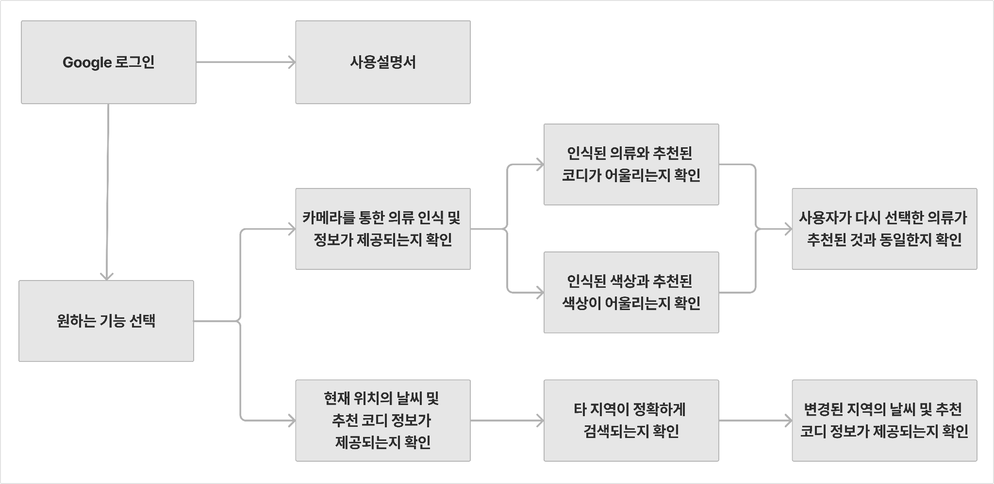
데모 환경 설계 (2/2)
데모 순서

Slide 28
업무 분담
 | 김주환 | 장민준 | 정윤진 | 최아로인
자료수집 | OpenCV 및 CNN 모델 조사 | 어플리케이션 각종 API, 서버 연동 조사 | 시각장애인 용 UI/UX 조사 | 어플리케이션 음성출력 조사
설 계 | OpenCV를 이용한 의류 인식 알고리즘 설계 의류 분석 모델 설계 | 서버와 앱 통신 설계 | 장애인 모바일 앱 접근성에 맞는 UI/UX 설계 | 장애인 모바일 앱 접근성에 맞는 TTS 설계
구 현 | 알고리즘 구현 서버 측 알고리즘 구현 | 서버 측 API 구현 | 어플리케이션 구현 UI/UX 구현 | 어플리케이션 구현 TTS 구현
테스트 | 어플리케이션 작동/접근성 테스트 의류 인식 정확성/수행시간 테스트 통합 테스트/유지보수

Slide 29
종합설계 수행일정
항목 | 추진사항 | 이름 | 12월 | 1월 | 2월 | 3월 | 4월 | 5월 | 6월 | 7월 | 8월 | 9월 | 10월
요구사항 정의 및 분석 | 요구사항 정의 및 분석 요구사항 명세 | 전체
시스템 설계 및 상세설계 | 시스템 설계 상세 설계 | 전체
구현 | 알고리즘 구현 딥러닝 구현 앱 구현 | 김주환
 |  | 장민준
 |  | 정윤진, 최아로인
시험 및 데모 | 시스템 통합 테스트 졸업작품 완전성 보강 | 전체
문서화 및 발표 | 종합설계 설계서 작성 발표(전시회, 공학대전) | 전체
한국공학대전 | 한국공학대전 참가 | 전체
최종 보고서 작성 및 패키징 | 최종보고서 작성 | 전체

Slide 30
필요기술 및 참고 문헌
논문
김영종 외 4명, 시각 장애인 의복 문제 해결을 위한 기술적 제안 연구, ASK 2022 학술발표대회 논문집, 29(1), 0606-0609, 2022.05
Aries Arditi 외 2명, Clothing Matching for Visually Impaired Persons, Technology and Disability, 23, 2011
단행본(책)
한학용, 패턴인식개론, 한빛미디어, 2009
김상운, Matlab으로 배우는 패턴인식 및 학습, 홍릉과학출판사, 2003
웹사이트
송재일 외 8명, 문화체육관광부 국립장애인도서관(모바일 앱 접근성), 2016.10.20, 방송통신표준심의회,
https://www.nld.go.kr/ableFront/new_standard_guide/accessibility.jsp
한국패션산업연구원, AI Hub(K-Fashion 이미지), 2022.10.12, 오피니언라이브,
https://aihub.or.kr/aihubdata/data/view.do?currMenu=115&topMenu=100&aihubDataSe=realm&dataSetSn=51

Slide 31

감사합니다 :)

